Slide 1
Министерство здравоохранения Калининградской области
Об организации работы по профилактике коррупции в подведомственных Министерству здравоохранения Калининградской области государственных учреждениях
Докладчик: исполняющая обязанности министра здравоохранения Калининградской области
Н.Б. Берездовец
Калининград
2017 г.

Slide 2
Мероприятия по противодействию и профилактике коррупции
БЛОК 1. Работа с медицинскими организациями.
БЛОК 2. Сведения о доходах, расходах, имуществе, обязательствах имущественного характера
БЛОК 3. Назначение руководителей государственных медицинских организаций.
БЛОК 4. Осуществление финансово-хозяйственной деятельности.
БЛОК 5. Открытость. Размещение информации.
БЛОК 6. Горячая линия Министерства и работа с обращениями граждан.
БЛОК 7. Взаимодействие с правоохранительными и контролирующими органами.

Slide 3
Мероприятия по противодействию и профилактике коррупции
БЛОК 1. Работа с медицинскими организациями.
Статья 13.3 Федерального закона от 25.12.2008 № 273-ФЗ
«О противодействии коррупции»
Назначение должностных лиц, ответственных за противодействие коррупции
Кодекс этики медицинских работников
Внесение в уставы государственных медицинских организаций положений, направленных на противодействие коррупции
Антикоррупционная политика, Положение о конфликте интересов
Размещение их на сайтах медицинских организаций
Консультирование руководителей и сотрудников медицинских организаций по вопросам развития конкуренции и противодействия коррупции
Курсы повышения квалификации в сфере закупок для государственных и муниципальных нужд для руководителей медицинских организаций

Slide 4
Мероприятия по противодействию и профилактике коррупции
БЛОК 2. Сведения о доходах, расходах, имуществе,
обязательствах имущественного характера
Сбор сведений о доходах, расходах, имуществе,
обязательствах имущественного характера
Проверка сведений о доходах, расходах, имуществе,
обязательствах имущественного характера
Размещение сведений о доходах, расходах, имуществе, обязательствах имущественного характера
При наличии расхождений предоставленных сведений о доходах, расходах, имуществе, обязательствах имущественного характера
ПРИМЕНЕНИЕ МЕР ДИСЦИПЛИНАРНОГО ВОЗДЕЙСТВИЯ

Slide 5
Мероприятия по противодействию и профилактике коррупции
БЛОК 3. Назначение руководителей государственных медицинских организаций.
Постановление Правительства Калининградской области от 16.04.2013 № 225
«О комиссиях по отбору кандидатов на замещение вакантной должности руководителя государственного учреждения Калининградской области»
СОСТАВ КОМИССИИ
Министерство здравоохранения
Калининградская областная Дума
Управление ГС и КР
Правовое управление
ЭТАП 1
Сбор документов претендентов на замещение должности руководителя
Проверка достоверности сведений и соответствия документов
ЭТАП 2
Презентация и оценка работы по развитию медицинской организации
Оценка деловых качеств претендента (путем собеседования)

Slide 6
Мероприятия по противодействию и профилактике коррупции
БЛОК 4. Осуществление финансово-хозяйственной деятельности.
Централизованные закупки
Совместные закупки
Ведомственный контроль
Проверка контрагентов на предмет наличия признаков
афиллированности и/или конфликта интересов
Положения о закупках в соответствии с Федеральным законом № 223-ФЗ
максимально приближены к положениям Федерального закона 44-ФЗ

Slide 7
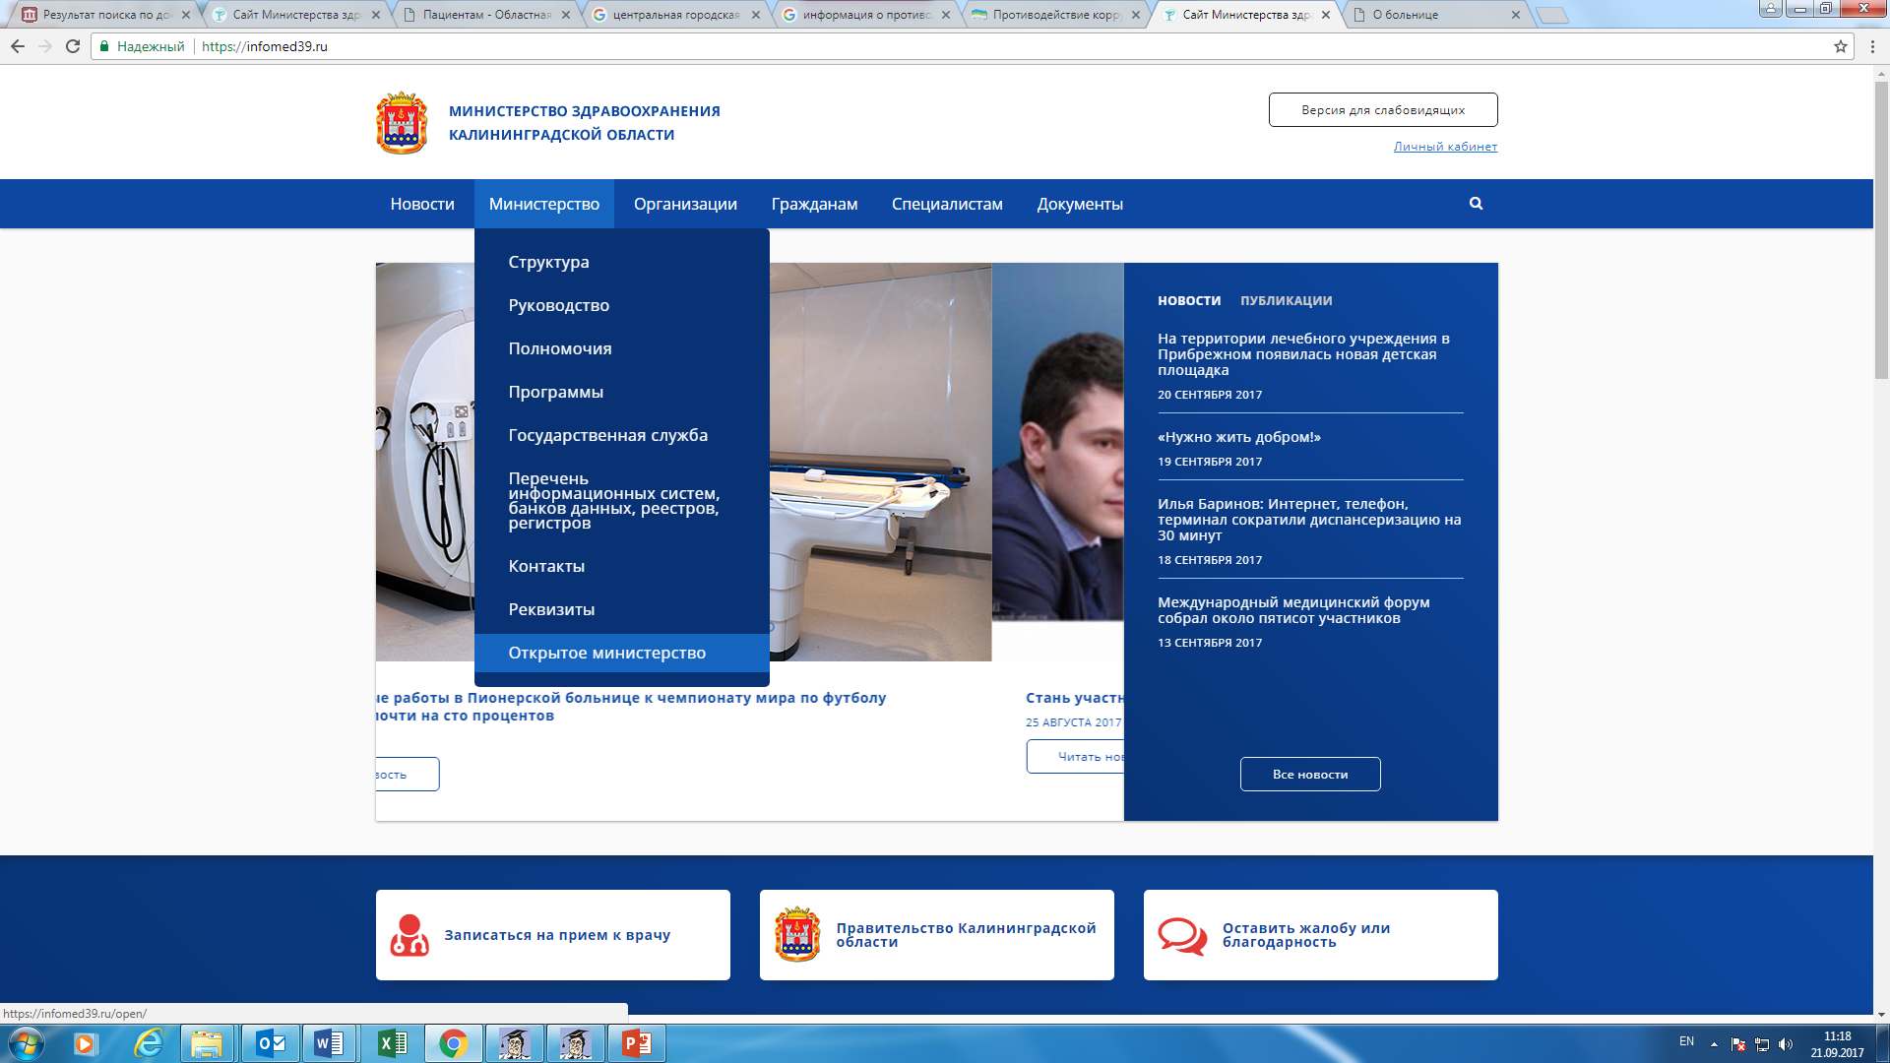
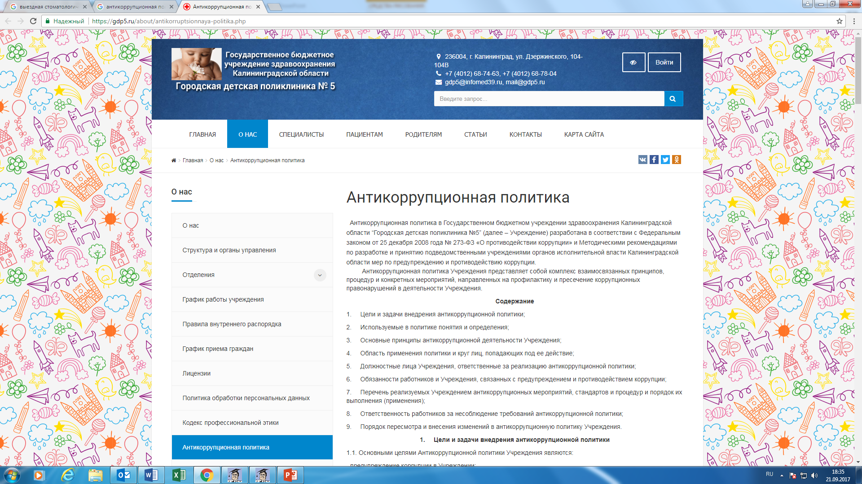
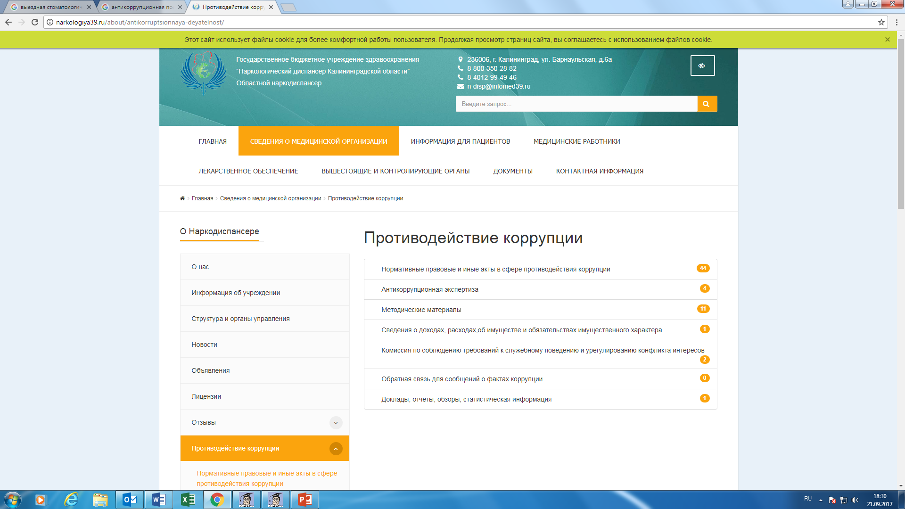
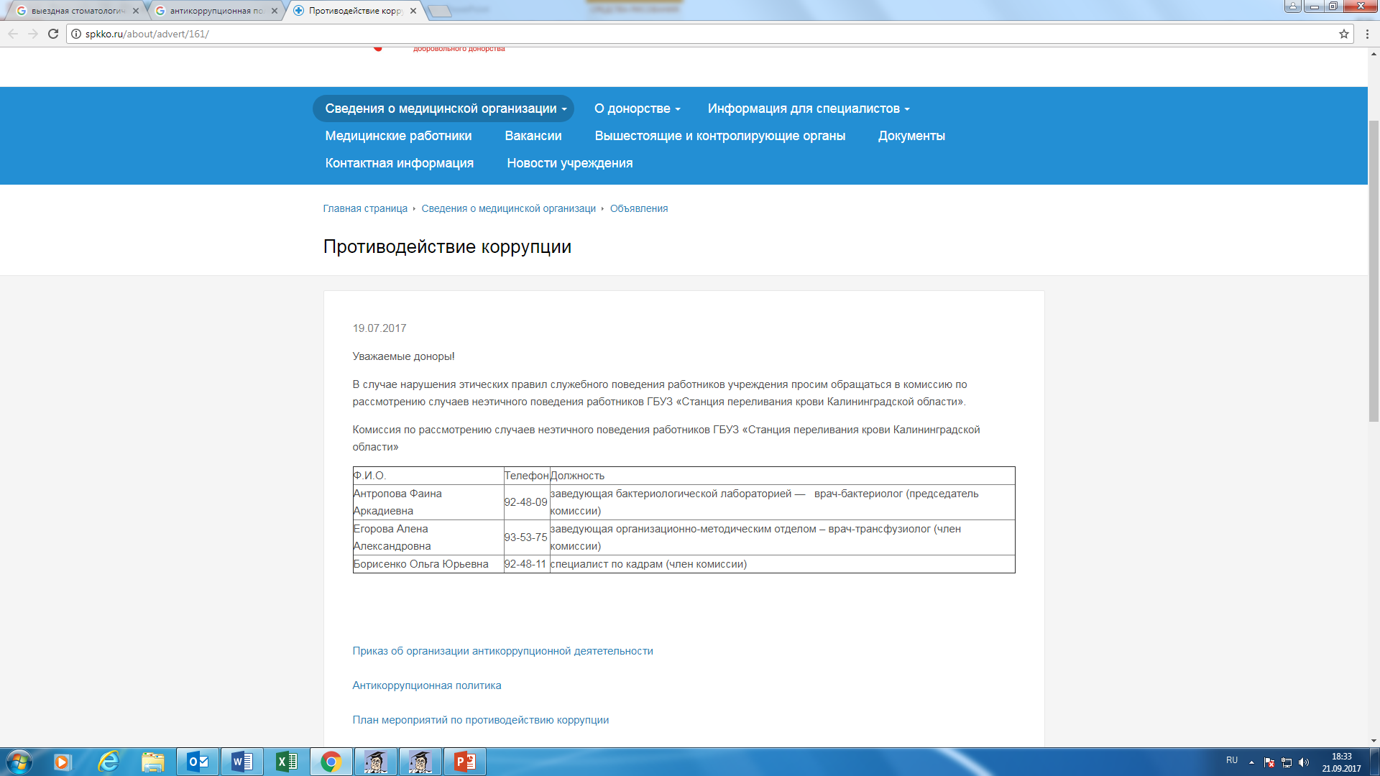
Мероприятия по противодействию и профилактике коррупции
БЛОК 5. Открытость. Размещение информации
Минздрав
Детская поликлиника № 5
Наркологический диспансер
Станция переливания крови

Slide 8
Мероприятия по противодействию и профилактике коррупции
БЛОК 6. Горячая линия Министерства и работа с обращениями граждан.
Поступление обращений, содержащих сведения о наличии коррупционных фактов
в подведомственных медицинских организациях
Направление сведений в правоохранительные органы
БЛОК 7. Взаимодействие с правоохранительными и контролирующими органами.
Оперативная обработка запросов правоохранительных и надзорных органов
Участие в расследовании уголовных дел
в качестве представителей потерпевших, специалистов
Содействие при проведении проверочных мероприятий, в том числе в рамках
проверок, осуществляемых в порядке ст.ст. 144-145 УПК РФ

Slide 9
Благодарю за внимание!
г. Калининград

